Slide 1
Vjerujem u Boga,
Oca svemogućega, Stvoritelja neba i zemlje.
I u Isusa Krista, Sina njegova jedinoga,
Gospodina našega,
koji je začet po Duhu Svetom,
rođen od Marije Djevice,
mučen pod Poncijem Pilatom, raspet umro i pokopan;
sašao nad pakao, treći dan uskrsnuo od mrtvih; uzašao na nebesa,
sjedi o desnu Boga Oca svemogućega;
odonud će doći suditi žive i mrtve.
Vjerujem u Duha Svetoga,
svetu Crkvu katoličku, općinstvo svetih,
oproštenje grijeha, uskrsnuće tijela i život vječni.
Amen.

Slide 2
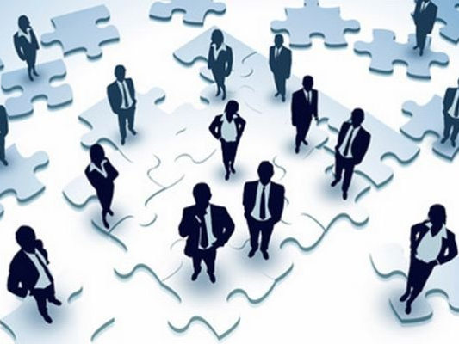
Kako nastane neka organizacija?

Slide 3
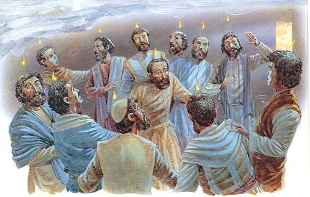
U26-27 (do "Kristovo tijelo")

Slide 4
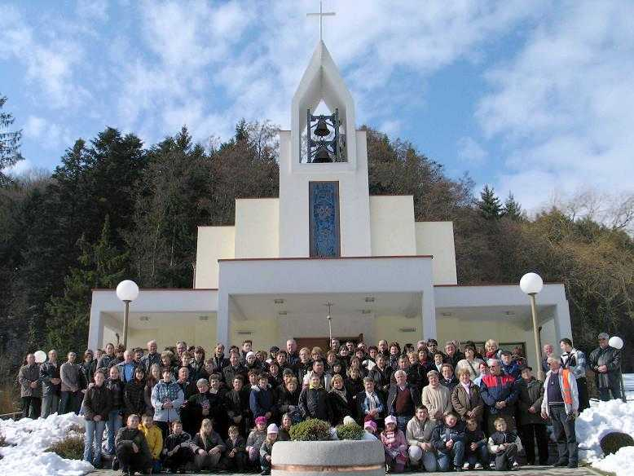
Crkva
crkva
Mi smo Crkva.

Slide 5
Nemamo tužnu vijest, ali zato imamo dvije radosne vijesti!

Slide 6
Apostoli su propovijedali na stranim jezicima. I svi su ih razumjeli. Poredaj redoslijed
riječi u rečenicama tako da nastane smisleni tekst i to onda prepiši u bilježnicu!
propovijedati Isusovi počeli učenici ljudima drugim su vijest radosnu (= "Evanđelje"):
- da voli jako nas Bog, da toliko bio je spreman postati čovjekom i radi umrijeti grijeha naših
- (Isusovo dokazuje uskrsnuće) da je Bog jači i od i da smrti će ljude sve uskrisiti dobre na raju život u vječni.
I je tako Crkva nastala, tj. Isusovih zajednica učenika i prijatelja koji po zovu se Kristu još i kršćani. Mi riječima kršćani ćemo i djelima (životom) drugima svjedočiti (propovijedati) o ljubavi Božjoj i dobroti.
„Crkva” = ____________ „crkva” = __________

Slide 7
Isusovi učenici počeli su drugim ljudima propovijedati radosnu vijest (= "Evanđelje"):
- da nas Bog jako voli, toliko da je bio spreman postati čovjekom i umrijeti radi naših grijeha
- (Isusovo uskrsnuće dokazuje) da je Bog jači i od smrti te da će sve dobre ljude uskrisiti na život vječni u raju.
I tako je nastala Crkva, tj. zajednica Isusovih učenika i prijatelja koji se po Kristu još zovu i kršćani. Mi kršćani ćemo riječima i djelima (životom) drugima svjedočiti (propovijedati) o Božjoj ljubavi i dobroti.
„Crkva” = zajednica kršćana, „crkva” = zgrada

Slide 8
Isusovi učenici su počeli propovijedati
radosnu vijest (= "Evanđelje"):
- da nas Bog jako voli, toliko da je bio spreman postati čovjekom i umrijeti radi naših grijeha
- (Isusovo uskrsnuće dokazuje) da je Bog jači i od smrti te da će sve dobre ljude uskrisiti na život vječni u raju.
I tako je nastala Crkva, tj. zajednica Isusovih učenika i prijatelja koji se po Kristu još zovu i kršćani. Mi kršćani ćemo riječima i djelima (životom) drugima svjedočiti (propovijedati) o Božjoj ljubavi i dobroti.
„Crkva” = ____________ „crkva” = __________
Bog je ljubav!

Slide 9
Isusovih zajednica Crkva učenika je
prisutan njoj ustanovio je je Isus i u trajno koju.
Crkvu Bog, nama prisutan s kao vodi (tzv.) Sveti Duh.
Zadaća Crkve, kršćanina tj. svakog,
Isusovo spasenja je da djelo nastavi
riječima životom naviještajući Evanđelje i i (primjerom).
opisuje kao Isus Crkvu :
sol, svijeta zemlje grad svjetlo, ovčinjak na gori,...
zajednica je ljudska i Crkva božanska :
- ljudi i kršćani pogriješiti su koji mogu
ali uvijek će popraviti postati nastojati se i bolji
- Božja može Crkva je i ne "propasti".
novi Crkva mogu narod je Božji u koji ući svi
Isusa koji u Krista vjeruju,
ime Duha krste se u i Sina i Oca Svetoga.
Poredaj redoslijed
riječi u
redcima
tako da nastane smisleni
tekst.
Notes:
dodatni drugi tekst

Slide 10
Crkva je zajednica Isusovih učenika
koju je ustanovio Isus i u njoj je trajno prisutan.
Crkvu vodi Bog, s nama prisutan kao (tzv.) Duh Sveti.
Zadaća svakog kršćanina, tj. Crkve,
je da nastavi Isusovo djelo spasenja
naviještajući Evanđelje i riječima i životom (primjerom).
Isus Crkvu opisuje kao:
sol zemlje, svjetlo svijeta, grad na gori, ovčinjak...
Crkva je ljudska i božanska zajednica:
i kršćani su ljudi koji mogu pogriješiti
ali uvijek će nastojati popraviti se i postati bolji
Crkva je Božja i ne može "propasti".
Božji narod je Crkva u koji mogu ući svi novi
koji vjeruju u Isusa Krista,
krste se u ime Oca i Sina i Duha Svetoga.

Slide 11
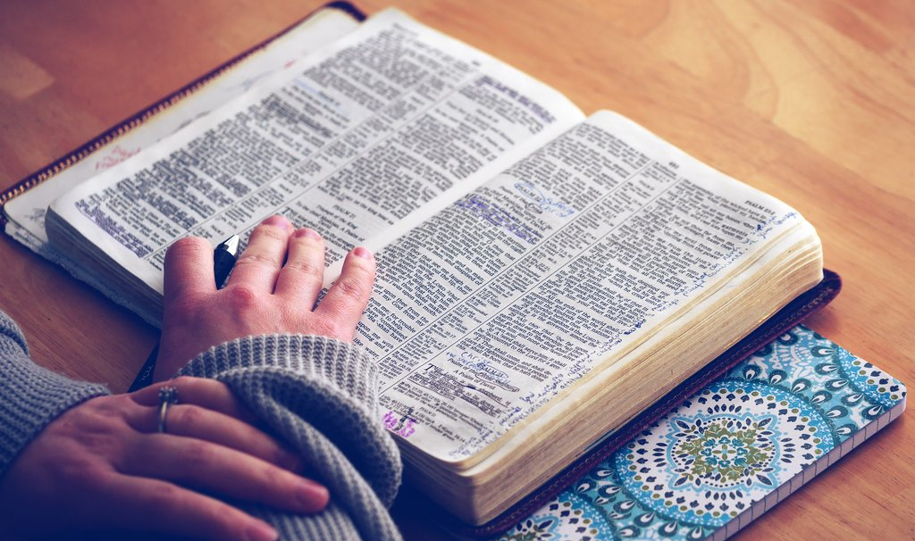
Učenik treba pronaći jedan biblijski tekst (u Bibliji) koji je naveden uz > natuknice u U27.
e.hublin.net/biblija

Slide 12
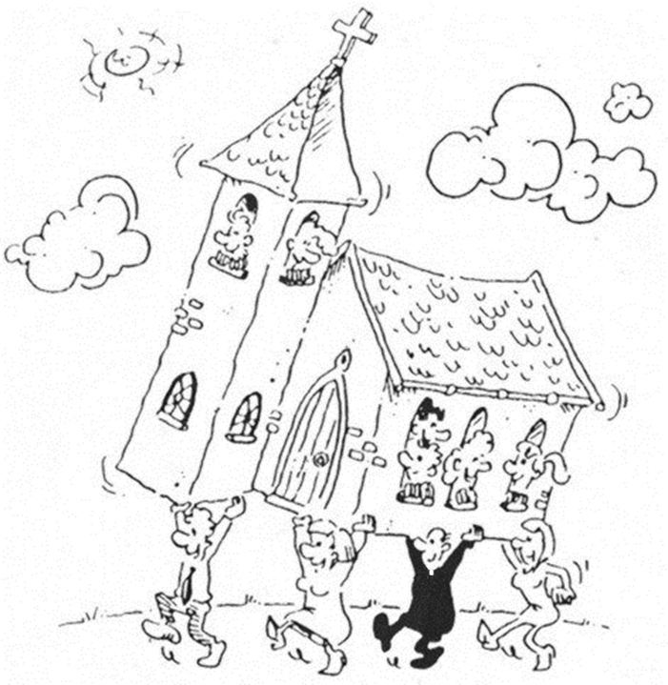
DZ+: nacrtaj crkvu i Crkvu!

Slide 13

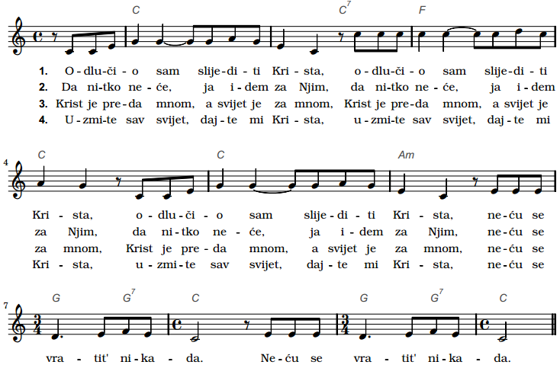
Odlučio sam slijediti Krista

Slide 14
Odlučio sam slijediti Krista,
odlučio sam slijediti Krista,
odlučio sam slijediti Krista,
neću se vratit' nikada.
Neću se vratit' nikada.
Krist je preda mnom, a svijet je za mnom,
Krist je preda mnom, a svijet je za mnom,
Krist je preda mnom, a svijet je za mnom,
neću se vratit' nikada.
Neću se vratit' nikada.

Slide 15
Da nitko neće, ja idem za Njim,
da nitko neće, ja idem za Njim,
da nitko neće, ja idem za Njim,
neću se vratit' nikada.
Neću se vratit' nikada.
Uzmite sav svijet, dajte mi Krista,
uzmite sav svijet, dajte mi Krista,
uzmite sav svijet, dajte mi Krista,
neću se vratit' nikada.
Neću se vratit' nikada.

Slide 16
Odlučio sam slijediti Krista,
odlučio sam slijediti Krista,
odlučio sam slijediti Krista,
neću se vratit' nikada.
Neću se vratit' nikada.
Neću se vratit' nikada.
Neću se vratit' nikada.
Neću se vratit' nikada.

Slide 18
Igra: nacrtaj crkvu i/ili Crkvu!

Slide 19
nacrtaj crkvu/Crkvu: RB 38(2.c)
četiri učenika izaberu između sebe najbolji crtež
dvije grupe po 4 učenika biraju između 2 crteža koji su najbolji i odaberu jedan
Izabrani radovi iz 3. koraka nominirani su u razredu za najbolje crteže.
Svi učenici glasovanjem (može se više puta glasovati) tj. većinom glasova određuju koji je rad najbolji, koji drugoplasirani itd.
Najbolji crtež vlasniku crteža donosi 5, drugoplasirani crtež +++, a trećeplasirani ++

Slide 20
A
B
C
D

